Slide 1
L’alimentation du Sportif
Dominique Dumas
Diététicienne, diplômée en Nutrition du Sportif
Coach sportif BEES2 hacumese
Formatrice sur les Brevets d’Etat d’Educateurs Sportifs (BPAGFF mention D, DE et DES
Membre de l’AFDN et de la SFNS

Slide 2
L’alimentation du sportif
Quels besoins ?
Endurance, Force : quels aliments privilégier ?
Optimiser son alimentation : que prendre ?, pourquoi ?, quand ?
La place des compléments alimentaires.

Slide 3
L’alimentation du sportif : quelles spécificités ?
Définition du SPORTIF
SPORTIF différent de ACTIF SEDENTAIRE ?
SPORTIF = plus de 3 séances d’A P. par semaine
NON mais une alimentation équilibrée en quantité et en qualité favorise la performance !

Slide 4
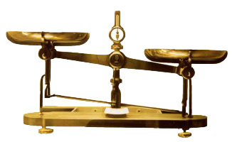
L’équilibre alimentaire du sportif : quels besoins ?
Qu’appelle-t-on équilibre alimentaire ?
Apport quantitatif et qualitatif de tous les nutriments nécessaires au bon fonctionnement de notre organisme
Poids de forme du sportif = stabilité associé à des performances optimales
Menu équilibré journalier pour un sédentaire
Femme | Homme
2 000 Kcalories par jour | 2 500 Kcalories par jour

Slide 5
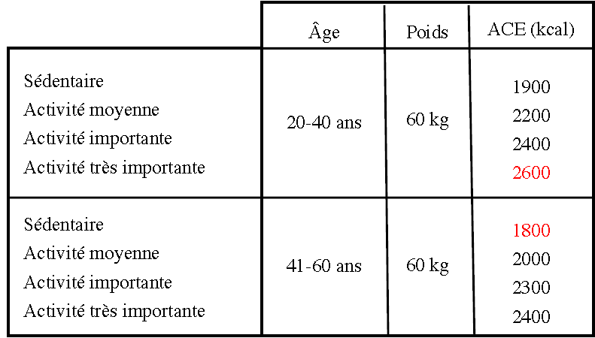
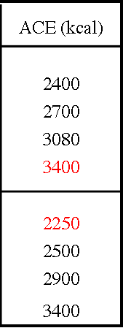
SPORT ET ALIMENTATION
Apports conseillés en énergie pour des groupes moyens d’âges (ANC 2001)
Femmes
Hommes
Un sportif doit adapter sa ration calorique en l’augmentant en fonction de son activité

Slide 6
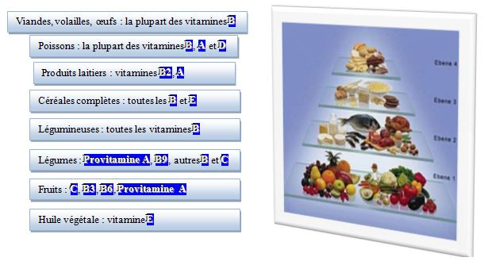
L’apport énergétique des aliments assurent :
Des nutriments :
-Protéines, Glucides, Lipides dont AGE,
-Vitamines : A B... C D E K,
-Minéraux : sodium, Potassium, calcium, magnésium, phosphore,
-Oligo –éléments : fer, zinc, fluor, cuivre, iode, manganèse, cobalt, sélénium, vanadium, molybdène, chrome
De l’Eau
Ils ont un rôle énergétique, plastique (indispensable à la structure des tissus) et participent à l’entretien et au fonctionnement de l’organisme

Slide 7
Une alimentation suffisante et équilibrée doit permettre de satisfaire aux besoins en vitamines et minéraux : minimum =
MB x 1,5

Slide 9
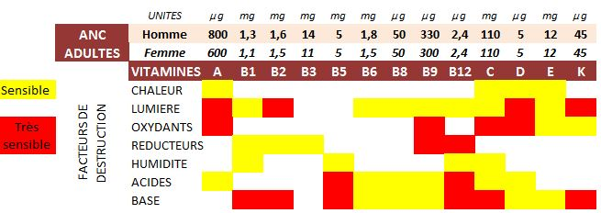
Les vitamines sont des substances qui n'apportent pas d'énergie mais qui sont indispensables au bon fonctionnement de l'organisme. Elles interviennent en faible concentration dans de nombreux processus vitaux. Dans la plus part des cas, notre organisme est incapable de les synthétiser.
Nutriment | LES VITAMINES
Composition | 13 : 9 sont hydrosolubles : Vit B1, B2, B3, B5, B6, B8 ,B9, B12, C, 4 sont liposolubles : A; D, E, K
Energie | Participent aux échanges cellulaires sans apport énergétique
ANC | Vit B1, B2, B3, B5, B6, B8 ,B9, B12, C, A, D, E, K
Origine | Animale : produits laitiers, corps gras, VPO... Végétale : Fruits, Huiles, margarines,...
Particularité | Sont sensibles et facilement détruites à l’air, la chaleur, la lumière

Slide 10
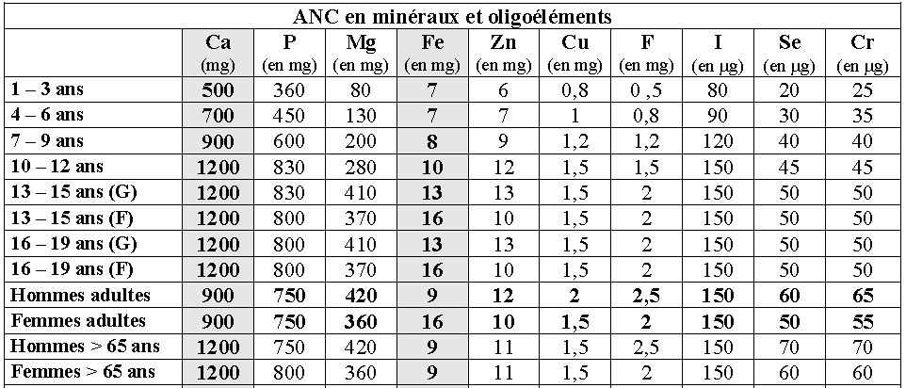
LES MINERAUX
Les minéraux sont des substances qui n'apportent pas d'énergie mais qui participent aux échanges cellulaires en tant que cofacteurs.
Certains sont essentiels au bon fonctionnement de la contraction musculaire : calcium, magnésium...
D’autres sont importants pour le maintien d’une bonne protection cellulaire : cuivre, zinc, manganèse....
Et le fer est lié à la globine pour assurer les transports d es gaz :oxygène, CO^{2...}
LE CALCIUM
LE FER
LE MAGNESIUM

Slide 11
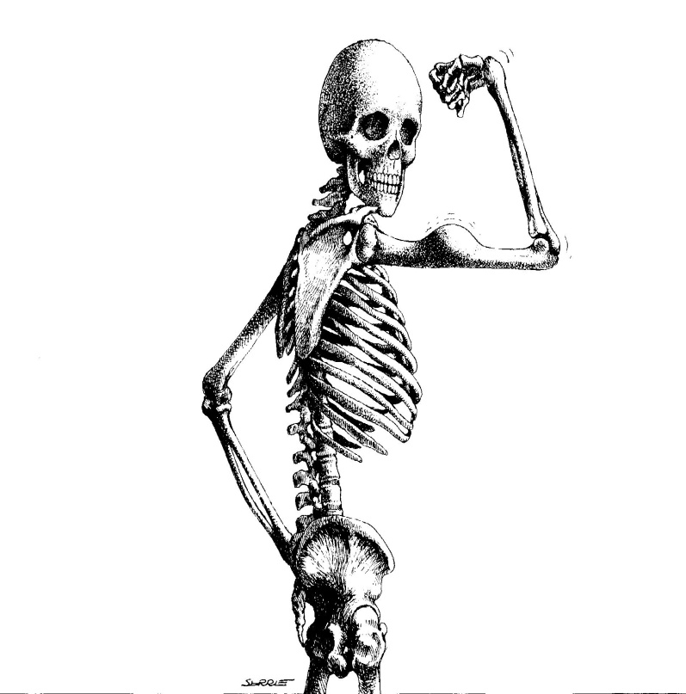
Rôle du CALCIUM
Minéralisation de l’os
Contraction musculaire
Excitabilité cardiaque
Coagulation

Slide 12
Quantité d’aliments permettant d’obtenir 400 mg de calcium
Fromage fondu 164g 564Kcal
Camembert 60% de MG 113g 413Kcal
Fromage de chèvre sec 210g 930kcal
Emmental 35g 132kcal
Parmesan 30g 114kcal
Yaourt nature 3 unités 100kcal
Lait ½ écrémé 350ml 161kcal
Chou frisé 440g
Brocoli, fenouil, bettes, épinards 880g
Cerfeuil 220g

Slide 13
La pyramide du FER
20 à 22
Pigeon, Boudin
Les Tannins diminuent l’absorption
10 à 15
La Vitamine C favorise l’absorption
Foie de volaille
Palourdes, clams, bigorneaux
Pâté de foie de volaille 8
Abats 6
en mg pour 100g
Huîtres, foie de veau, jaune d’œuf 5 à 7
Moyenne des viandes 3

Slide 14
La pyramide du FER
13
Cacao
Farine de soja
9 à 7
Haricots blancs, lentilles
Fruits secs 4
en mg pour 100g
Persil 3
Épinards 3
Pain 2,5

Slide 15
pyramide du
Magnésium
310 à 410
en mg pour 100g
Cacao Soja
Amande 250 Bigorneaux
120 à 170
Cacahuète, Haricots Blancs
Noix, Noisette
Flocon D'avoine, Maïs
Pain Complet, Lentilles 90
Figue Fraîche, Chocolat, Datte Sèche 68 à 72
Pain Blanc, Épinards 50

Slide 16
EAUX MINERALES RICHES EN MAGNESIUM
Vittel Hépar 110
Tallians 87
Badoit 83
Vichy 67
Contrex 53

Slide 17
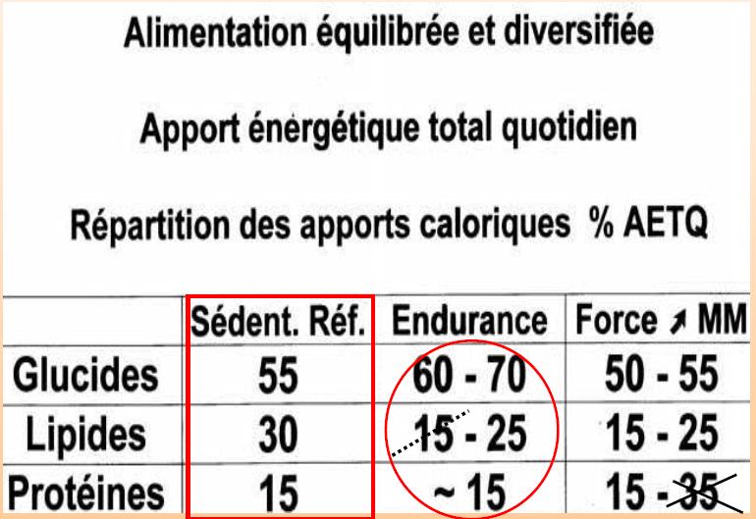

Slide 18
A réduire au maximum
Calories vides
25-35 % de lipides
Produits et boissons sucrés
Aliments gras
Alcool
Matières grasses saturées
Matières grasses insaturées
Oléagineux
12-15 % de protéines
Poissons Fruits de mer
Viandes Oeufs
Produits laitiers
50-60 % de glucides
Pain, pâtes, riz, céréales diverses, pommes de terre, légumes secs, autres féculents
Fruits et légumes
Miel, fruits secs
Pyramide alimentaire

Slide 19
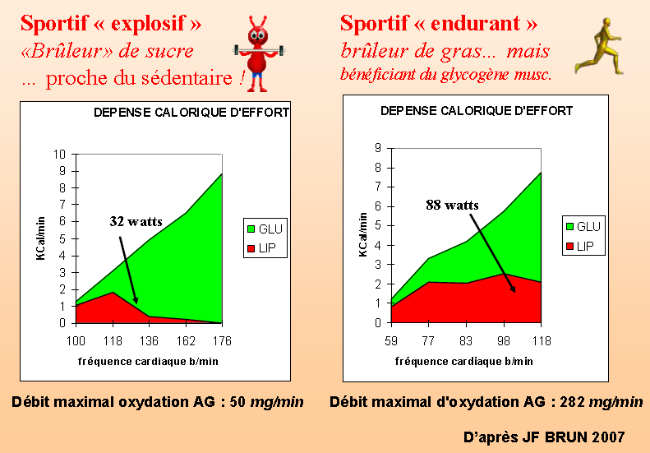
L’alimentation du sportif : quelles spécificités ?

Slide 20
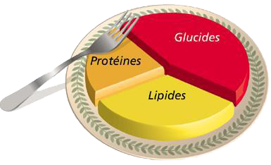
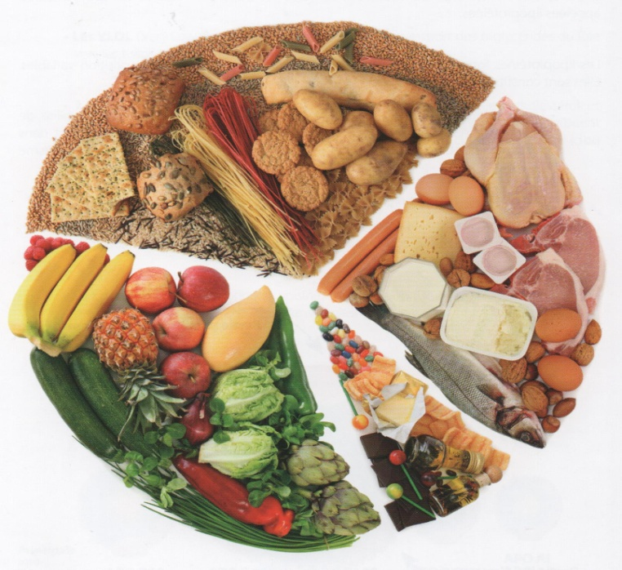
Quoi? Combien ? Pourquoi ?
L’équilibre alimentaire : coût énergétique des aliments ?
Mais aussi : vitamines, minéraux, eau...
1g = 4 Kcal
1g = 9 Kcal
1g = 4 Kcal

Slide 21
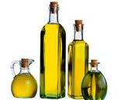
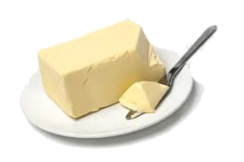
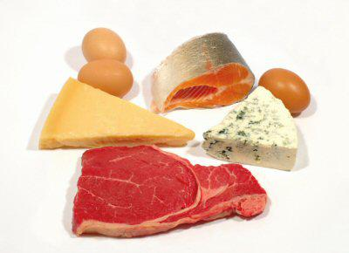
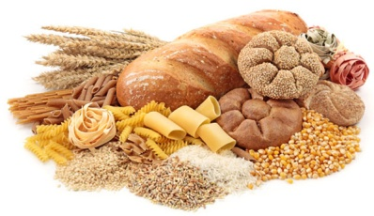
L’équilibre alimentaire du sportif : quels besoins ?
L’équilibre alimentaire pour une ration de 2000 Kcal
55% glucides
30% lipides
15% protéines
1100 Kcalories
par jour
275g
600 Kcalories
par jour environ
70 g
300 Kcalories
par jour environ
75 g
1,5 L au moins

Slide 22
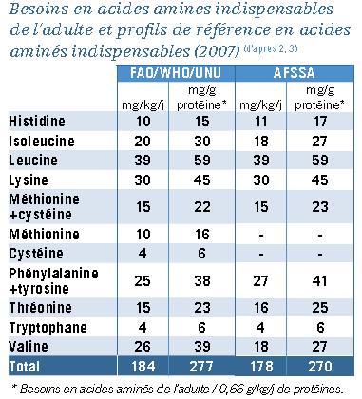
Les protéines : aliments bâtisseurs !
12 à 15% protides
PA / PV > 1
Protéines Animales
Protéines végétales
Viandes, Poissons, Oeufs
Produits laitiers
Légumes
Céréales
Légumineuses

Slide 23
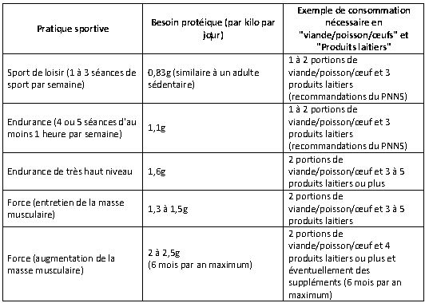
CERIN : Protéines et sport

Slide 24
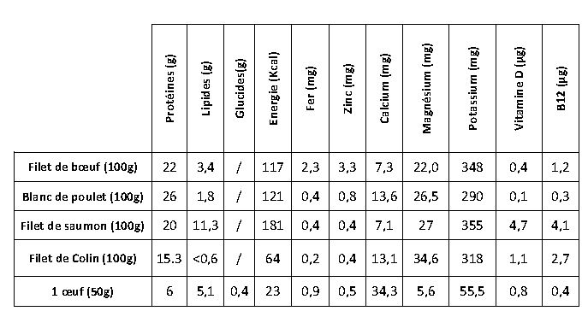
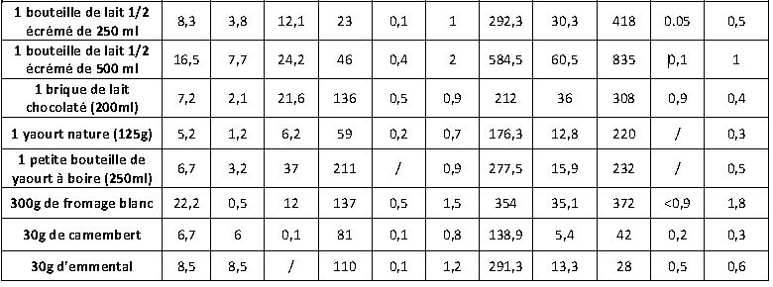

Slide 25
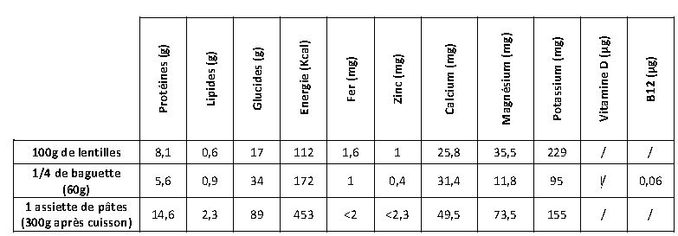

Slide 26
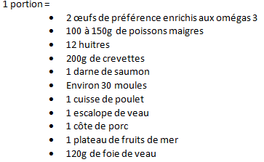
La fréquence en fonction des nutriments
Vitamines hydrosolubles et liposolubles
Lipides, protéines de bonne valeur biologique
Fer,
Calcium,
Sans viande :
Laitages + céréales
ou Sans produits animaux :
1/3 Légumineuses + 2/3 céréales

Slide 27
Les glucides : un apport minimal est nécessaire !
45 à 55% glucides
Facteur
IG
Complexes
3/5ème
Rapides
2/5ème
< 10 % AET
Céréales
Légumineuses
Légumes verts
Fruits
Produits laitiers
Produits sucrés

Slide 28
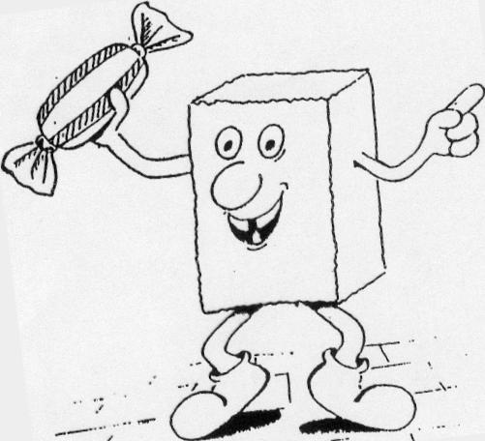
SPORT ET ALIMENTATION
L’équilibre alimentaire du sportif : quels besoins ?
5 à 10g de Glucides par kg de poids corporel et par jour
Soit 250g pour une sportive de 50 kg
Soit 350g pour un sportif de 70 kg

Slide 29
SPORT ET ALIMENTATION
L’équilibre alimentaire du sportif : quels besoins ?
Féculents : ..................250g
Pain : .............................120g
Légumes verts : .........200g
Fruits : .........................300g
Laitages : .....................300g
Sucres : ..........................50g
Féculents : .............................400g
Pain : .......................................200g
Légumes verts : ....................300g
Fruits : ...................................400g
Laitages : ...............................400g
Sucres : ....................................60g
TOTAL = 250g de glucides
TOTAL = 350g de glucides

Slide 30
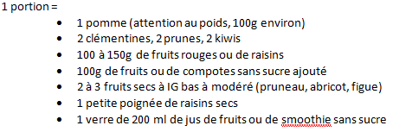
La fréquence en fonction des nutriments
> 400g par jour
Vitamines hydrosolubles
Fibres
Glucides
Calcium, magnésium, potassium

Slide 31
La fréquence en fonction des nutriments
Vitamines hydrosolubles
Fibres
Glucides complexes, protéines...
Calcium, magnésium...

Slide 32
La fréquence en fonction des nutriments
Vitamines hydrosolubles et liposolubles
Lipides, protéines
Glucides
Calcium, sodium...

Slide 33
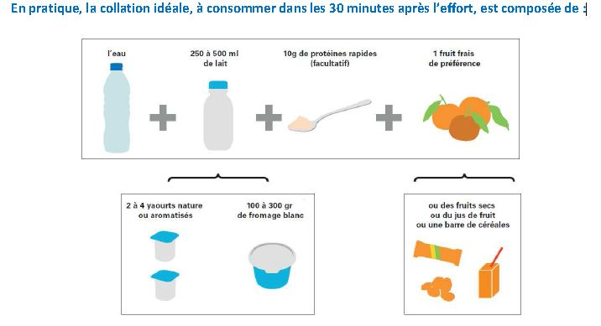
La fréquence en fonction des nutriments
Glucides simples

Slide 34
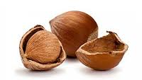
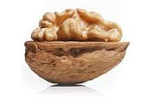
Les lipides : aliments protecteurs et énergétiques !
25 à 30% Lipides
Lipides Animales
Lipides végétales
Viandes, Poissons, Œufs
Produits laitiers
Huiles
Margarines
L végétal + L poisson
Total L
Légumineuses
> 2/5ème

Slide 35
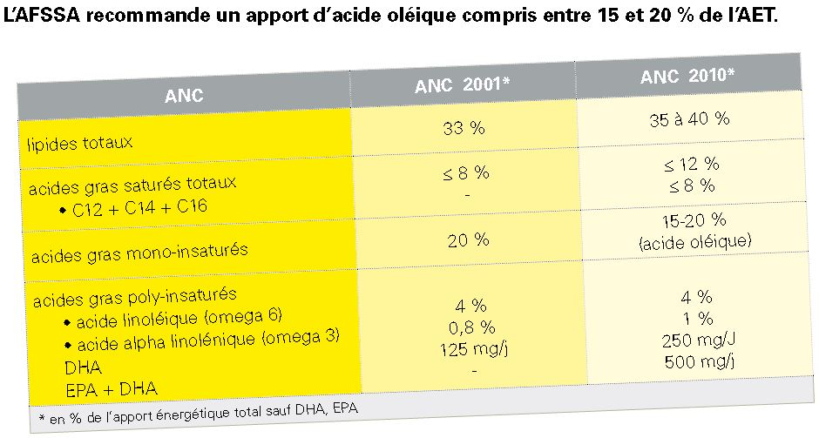
La fréquence en fonction des nutriments
Vitamines liposolubles et hydrosolubles
Lipides : acides gras essentiels

Slide 36
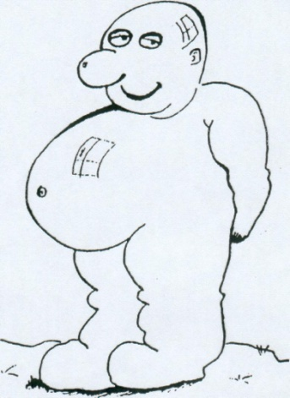
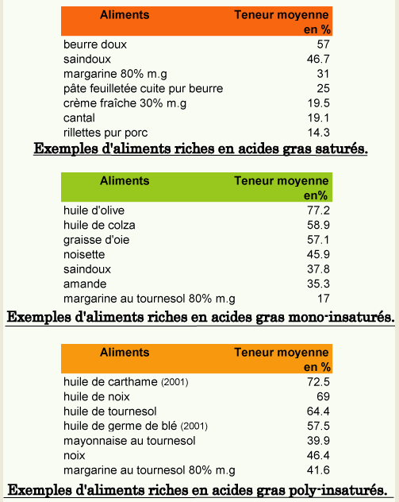
L’ apport d’acides gras essentiels est indispensable !
1 à 1,2g par kilo de poids :
soit 60g de lipides pour une sportive de 50kg
soit 85g de lipides pour un sportif de 70 kg
Diététicienne spécialisée en Nutrition du Sportif, Coach Sportif diplômée en Préparation Physique et Formatrice sur Brevets d'Etat d'Educateurs Sportifs

Slide 37
Les lipides
PRODUITS LAITIERS : 4 PORTIONS = 15g de L
VIANDES OU EQUIVALENTS : 300g = 25g de L
MATIERES GRASSES D’ASSAISONNEMENT :
Huile, beurre, crème... = 45g de L
TOTAL = 85g de Lipides
(pour un sportif de 70kg)

Slide 38
La fréquence en fonction des nutriments
Selon l’eau :
Minéraux : calcium, magnésium, .....

Slide 39
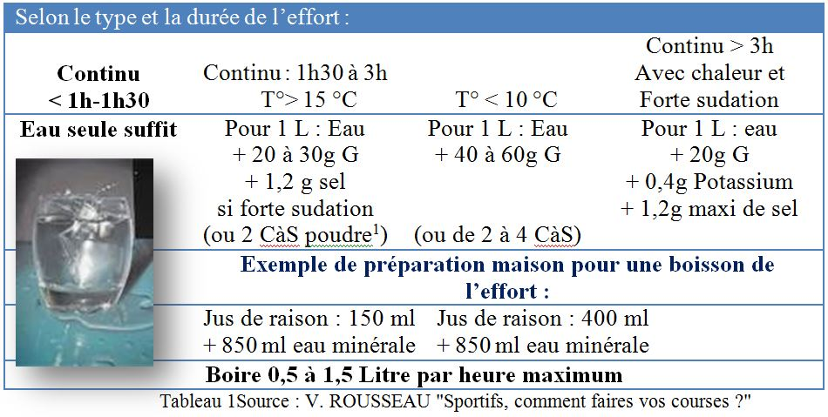
*«... Mais quelles sont les conséquences d’un défaut d’hydratation sur la santé, les performances sportives, voire intellectuelles ? Créé il y a tout juste un an, l’Institut Européen de l’Hydratation (EHI) voir lien figure :1 recherche justement des éléments de réponse à ces questions. Pour Patrick Ritz, membre de son Conseil Scientifique, « l’objectif est de disposer d’une ressource de savoirs, et de la rendre disponible au plus grand nombre. »
Elle impacte directement la qualité de l’entraînement ! Elle abaisse les capacités :
- d’endurance aérobie et anaérobie,
-de force : - 10% pour pour 1% de déficit en eau,
-douleurs musculaires, tendineuses, claquage,
-sur les fonctions cognitives  sur HS1 SFN: Mars2011, Vol 46, Page S40
☞ Patrick Ritz* décrit les relations entre fonctions cognitives et hydratation :
 des temps de réaction,
 du nombre d’erreurs ( de la maîtrise gestuelle)
 de la sensation de fatigue ⇨  de la motivation, de l’engagement...
 de la mémoire à court terme ( Lucidité)

Slide 40
SPORT ET ALIMENTATION
Préparation à la Compétition :
que prendre ?, pourquoi ?, quand ?
Entrainement  Alimentation équilibrée pour ne manquer de rien et bien récupérer
COMPETITION :
Durant la semaine la précédant  Plus de sucres lents, plus d’eau...
Le dernier repas 3 heures avant  Repas digeste : peu de graisse, peu de fibres...
Ration d’attente  Boisson (éventuellement sucrée au fructose si stress) et sucres lents...
Compétition  boisson sucrée selon durée et conditions, sucres rapides....
Récupération  Boisson salée et sucrée, fruits, légumes, un peu de protéines...

Slide 41
Alimentation du Sportif :
Place des compléments alimentaires

Slide 42
Les compléments alimentaires
Définition :
Compléments alimentaires (Directive 2002/46/CE du 10 juin 2002 et décret n°2006-352 du 20 mars 2006 JO n°72 du 25 mars 2006 p 4543) :
« denrées alimentaires dont le but est de compléter le régime alimentaire normal et qui constituent une source concentrée de nutriments ou d’autres substances ayant un effet nutritionnel ou physiologique seuls ou combinés … destinées à être prises en unités mesurées de faible quantité » ;
« Seuls peuvent être utilisés pour la fabrication des compléments alimentaires, »… « les nutriments dont l’emploi est autorisé ».
(Dans compléments alimentaires – SFNS 2009)
NF V 94-001 pour protéger de tout dopage (AFNOR.ORG)

Slide 43
Catégories de compléments: (tiré du dossier réalisé par la SFNS-Juin 2009)
Acides aminés et protéines ;
Vitamines, Minéraux, Antioxydants ;
Acides gras polyinsaturés
Autres substances pour leurs effets :
Effet ergogénique (caféine, cola, ginseng, taurine, quinine et extraits de plantes...)
Effet « brûleur de graisses » (caféine, carnitine, coenzyme Q10, Guarana, Ephedra et leurs extraits ou dérivés...)
Effet sur « l’augmentation de la masse et de la force musculaire » (Créatine, Pro-hormone ou non, etc.)
Effet « anti-inflammatoire et anti-douleur » (Harpagophytum®, Silicium, Chondroïtine sulfate souvent associée à la Glucosamine, etc.)
Les extraits et dérivés de plantes

Slide 44
Les protéines et acides aminés
LES QUANTITES A RESPECTER :
***
Les poudres de protéines en compléments :
Maximum : 1/3 de la ration totale
Et au plus 1g/Kg de poids
***
Les vitamines et minéraux :
Compléments contenant au plus 100% des ANC
ATTENTION au surdosage
Demander conseil à votre médecin !
Cycle d’hypertrophie : l’augmentation conséquente de la part de protéines entraîne également celles, concomitantes, des lipides et glucides associés dans les aliments. Un complément de protéine, en poudre, évite cet écueil et permet sur une période limitée de mieux contrôler les apports énergétiques lorsque les besoins sont très élevés.
Cycle de perte de poids et de définition (chez le culturiste) : également, en raison de la restriction calorique et du contrôle des apports lipidiques et glucidiques, les protéines en poudre sont une aide précieuse.

Slide 45
Comparaison : Aliment/complément protéiné en bouteille
Emprunté à Me OLIVIE Séverine- SFNS

Slide 46
Les acides aminés branchés
Contenu en Leucine, Isoleucine et Valine pour 100g :
ALIMENTS | LEUCINE | ISOLEUCINE | VALINE
POISSON | 1,4 | 0,9 | 0,5
VIANDES | 1,5 | 1 | 1
ŒUFS | 1,4 | 0,8 | 0,9
LAIT | 0,35 | 0,2 | 0,2
CEREALES | 0,8 | 0,4 | 0,4
LEGUMINEUSES | 2 | 1,3 | 1,4
LEVURE DE BIERE | 3,3 | 2,5 | 2,6
Emprunté à M. LAGARDE

Slide 48
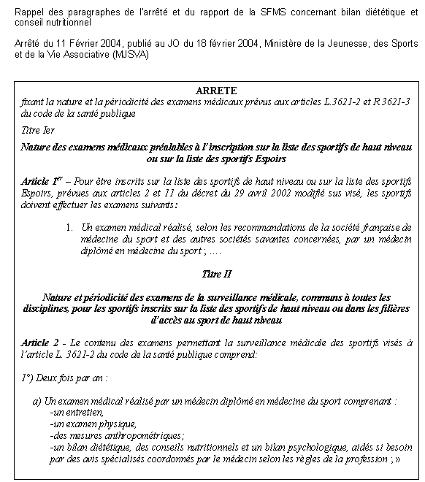
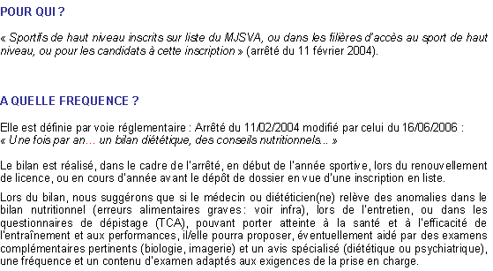
Quelques conseils...
La provenance et l’origine du produit (se conformer à la règlementation française)
Vérifier également que la composition et les substances présentes soient licites (vérifier sur les listes établies annuellement par l’AFLD à partir des décisions prises par l’AMA)
Analyser les matières premières utilisées ainsi que leurs process : un nutriment extrait de son milieu peut ne plus être aussi efficace ni assimilable car modifié et isolé. L’aliment qui le contient possède par ailleurs de nombreuses molécules qui travaillent en synergie et rendent plus efficace son absorption).
Le coût aussi : payer très cher pour un produit que l’on pourrait aussi bien trouver dans son assiette est-il bien raisonnable ?
Enfin l’efficacité et le bénéfice réel : notre organisme travaille en permanence au maintien d’un équilibre toujours fragile : il s’adapte ! Surdoser un élément, et on parlera alors de supplémentation, c’est donc imposer à notre organisme un stress additionnel qui au mieux lui demandera un surcroît de travail (élimination) mais au pire peut aussi provoquer des troubles plus ou moins graves.
AFLD = Agence Française de Lutte contre le Dopage
AMA = Agence Mondiale Anti-dopage

Slide 49
Mieux vaut un bon menu qu’une ordonnance !

